Slide 1
Тара
продовольчих
товарів

Slide 2
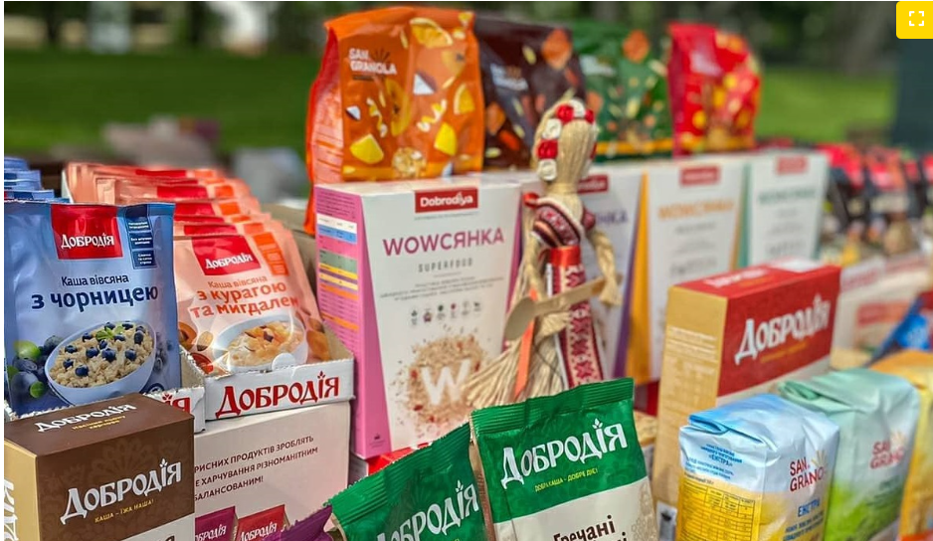
Паковання – це засіб або комплекс засобів що запезпечує:
– захист продукції від пошкоджень і втрат;
– захист навколишнього середовища від забруднення;
– процес обігу продукції.
Тара – основний елемент упаковки, який представляє собою виріб для розміщення продукції.

Slide 3
Пакувальний матеріал
– це матеріал з якого виробляють упаковку (тару, допоміжні пакувальні засоби) і який забезпечує можливість повторного використання упаковки чи економічного чистого її знищення.
Допоміжні пакувальні засоби – це елемент упаковки, який в комплексі з тарою або без неї виконує функцію упаковки.

Slide 4
Функції упаковки:
– захист товару від шкідливого впливу навколишнього середовища;
– захист навколишнього середовища від шкідливої дії товару;
– захист товару від інших товарів;
– забезпечення умов зберігання кількості і якості товарів на шляху їх просування з сфери виробництва в сферу споживання;
– забезпечення необхідних санітарних вимог для запобігання забруднення товарів;
– придання товарам мобільності і створення умов для механізації трудомістких операцій і більш ефективного використання складських і торгівельних площ;
– створення більш сприятливих умов для приймання товарів і зручності кількісного обліку;
– використання тари, як засобу викладки і продажу товарів у торговому залі магазину;
– виконання ролі носія комерційної інформації і торгової реклами.

Slide 5
Упаковка є невід’ємною частиною сьогоднішнього споживчого ринку, яка виконує важливі функції:
– запобігання механічному пошкодженню товару;
– захист товару від шкідливого впливу факторів довкілля;
– попередження втрати товару;
– захист довкілля від забруднення товарами різного призначення;
– полегшення транспортування товарів (функція локалізації);
– забезпечення тривалого зберігання продуктів;
– підвищення зручності використання (вживання) продукту;
– сприяння вирізненню товару серед інших;
– інформування споживачів про характеристики товару – вміст речовин, калорійність тощо.

Slide 6
Класифікація тари
  за видами матеріалу тара поділяється – на дерев’яну, скляну, металеву, тканинну, картонно-паперову, пластмасову, різну;
  за ступенем жорсткості, тобто здатності протистояти меха­нічним впливам, – на жорстку, напівжорстку, м’яку;
  за ступенем спеціалізації – на універсальну і спеціалізовану; універсальна тара використовується для декількох видів товарів;
  за кратністю використання тара буває однооборотною і ба­гатооборотною (використовуваною неодноразово).

Slide 7
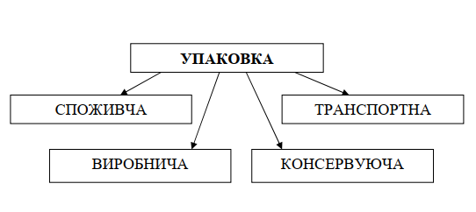

Slide 8
Зовнішня упаковка призначена для транспортування або зберігання товару (ящики, контейнери, бочки, мішки), а також забезпечує захист продукту від можливих зовнішніх пошкоджень.
Внутрішня упаковка безпосередньо контактує із самим продуктом (коробки для чаю, цукру; пляшки для напоїв тощо).
Внутрішні упаковки мають вироблятися із безпечних матеріалів, які не впливають на фізико-хімічні та органолептичні властивості харчового продукту.

Slide 9
Основні вимоги до конструкції та якості упаковки (тари):
1. Склад пакувального матеріалу має бути безпечним, тобто не містити високотоксичні речовини, що можуть чинити негативний (канцерогенний, мутагенний, алергенний та ін.) вплив на організм людини.
2. Неприпустима можливість зміни органолептичних та фізико-хімічних властивостей продукту пакувальним матеріалом.
3. Упаковка не має виділяти жодних шкідливих речовин, кількість яких перевищує встановлені гігієнічні норми.
4. Матеріал для виготовлення упаковки має бути непроникним для мікроорганізмів та таким, в якому неможлива їх життєдіяльність.
5. Матеріали, з яких виготовлено упаковку, не мають вступати в будь-які хімічні реакції з харчовими продуктами та змінюватися під впливом їх складових компонентів.
6. Необхідна умова – упаковка для харчових продуктів має бути непроникною для газів, парів, жирів та ароматів.
7. Упаковка має бути термо- та холодостійкою для забезпечення необхідного терміну зберігання продукту та збереження його якостей.

Slide 10
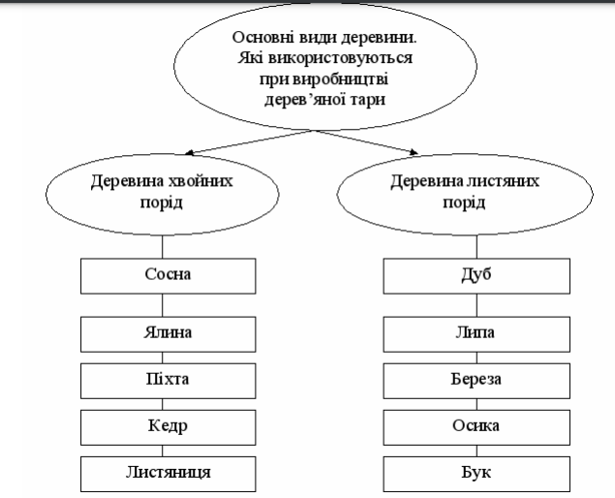

Slide 11
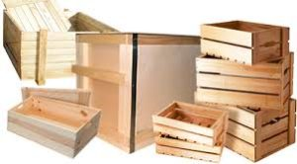
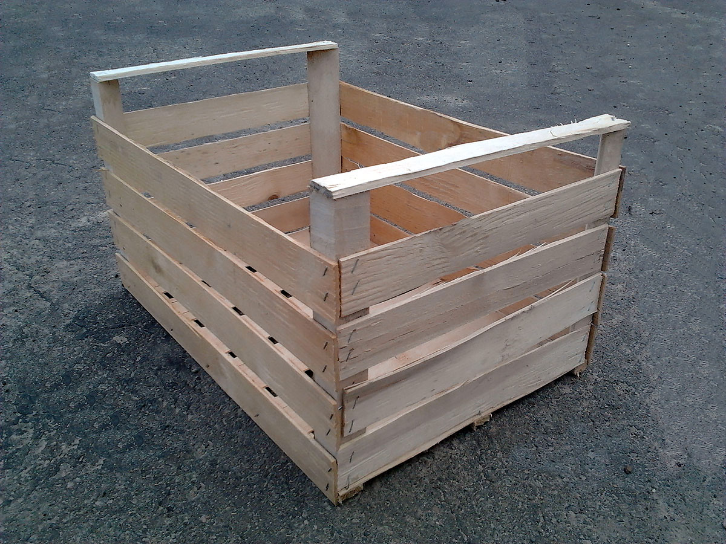
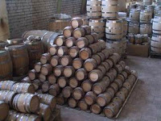
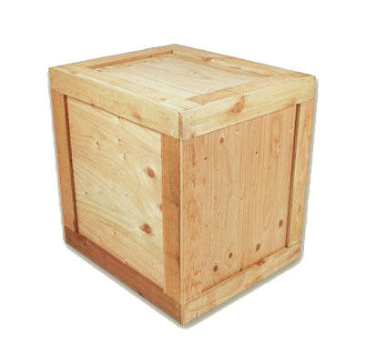
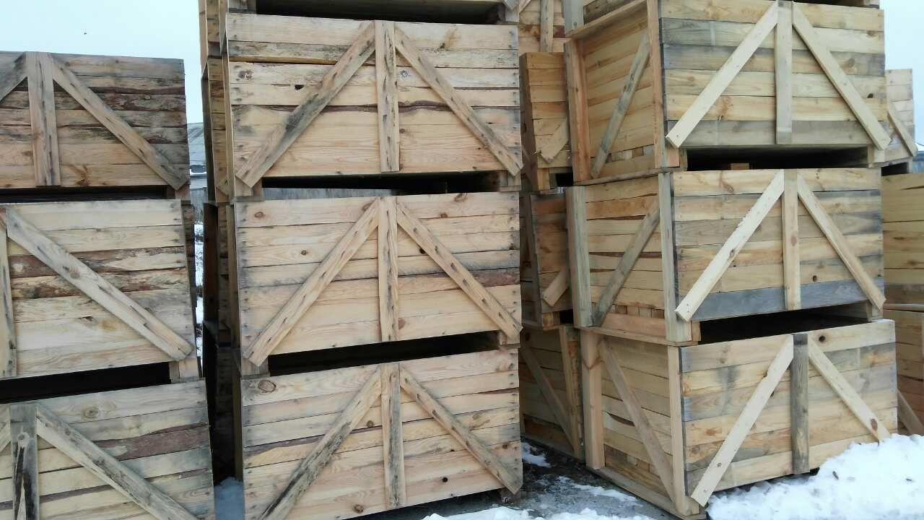
Дерев’яна тара

Slide 12
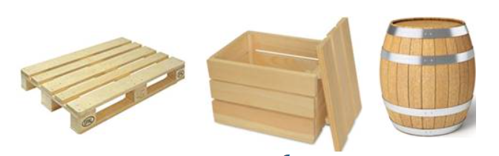

Slide 13
Скляною тарою називають групу скляного посуду, яка призначена для фасування, транспортування, зберігання і використання під час споживання різних продуктів.
Скляна тара є незамінною для упакування багатьох харчових продуктів і напоїв.
За призначенням скляну тару поділяють
на пляшки та банки для харчових продуктів, пляшки і банки для дитячого харчування, пляшки і банки для товарів побутової хімії, банки і флакони для парфумерно-косметичної продукції, тара скляна для лікарських засобів.

Slide 14
Скло має низку переваг:
– хімічна нейтральність забезпечує збереження харчових продуктів без суттєвих змін;
– прозорість особливо цінна для деяких харчових продуктів, хоча вимагає додаткового захисту від дії світла; для більшості видів;
– міцність та стійкість до навантажень забезпечує розливання, закупорювання, в окремих випадках – вакуумування;
– стійкість до внутрішнього тиску дає змогу випускати газовані напої та аерозольні товари;
– стійкість до нагрівання. Скло витримує температуру до 500 °С, хоча різка зміна температури не має бути надвеликою та швидкою.
Значна кількість товарів фасується в нагрітому стані або після фасування проводиться їх стерилізація.
Серед недоліків скла можна виділити крихкість та велику питому вагу. За останні роки маса скляних пляшок та банок значно зменшилася, проте транспортні витрати порівняно вищі, ніж в інших упаковках.

Slide 15
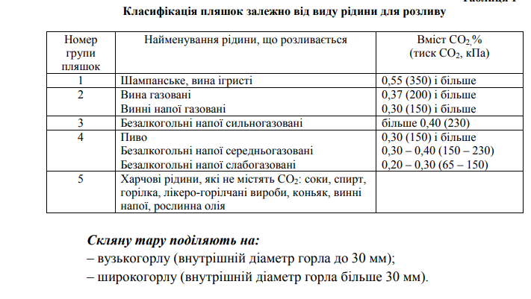

Slide 16
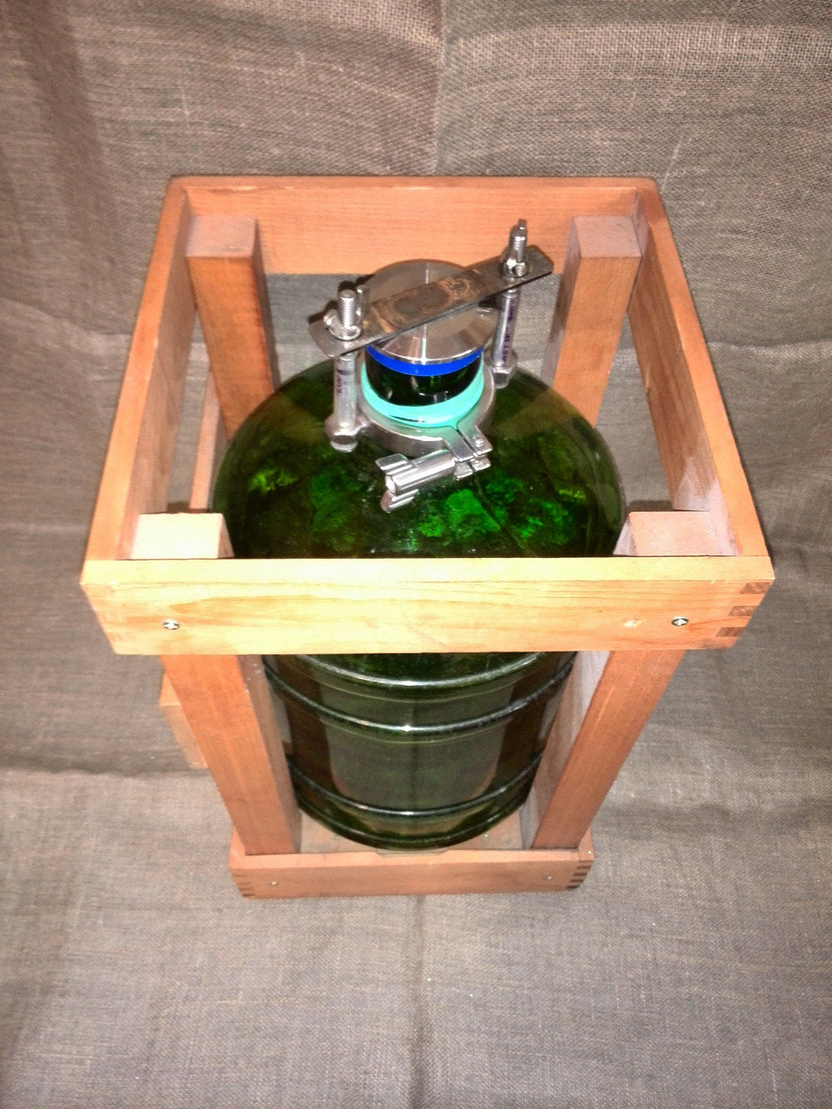
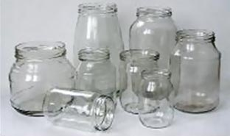
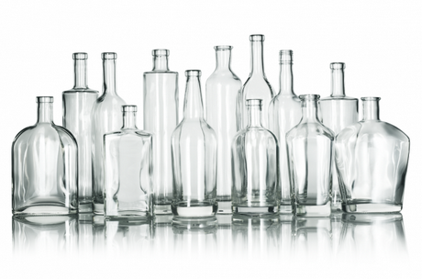
Скляна тара

Slide 17
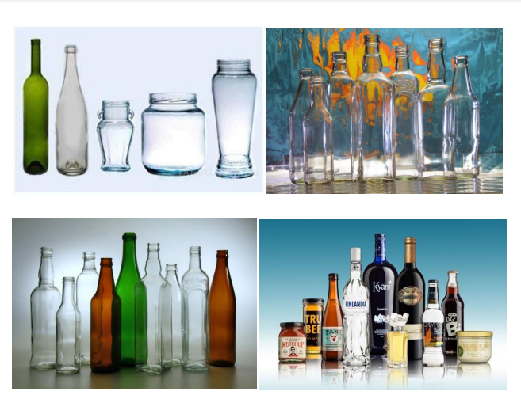

Slide 18
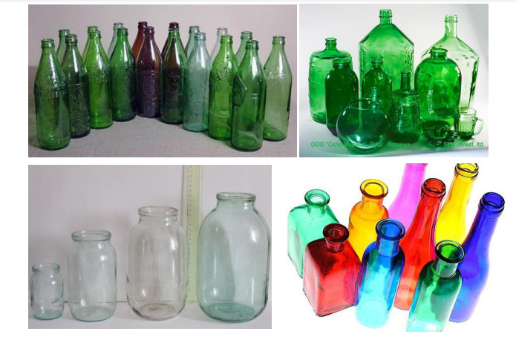

Slide 19
